Slide 1
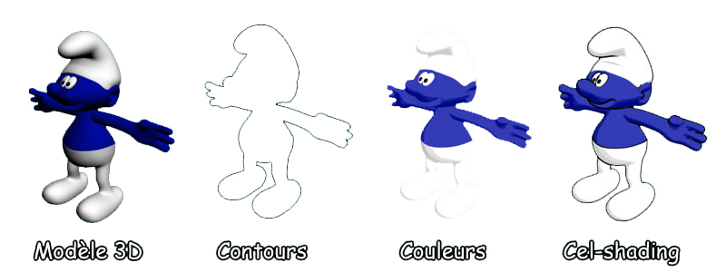
Cel-Shading
Projektvorschlag zur Prüfungsleistung
Visuelle Effekte SoSe14
Visuelle Effekte SoSe14
Folie 01 von 33

Slide 2
Cel-Shading
Cel ≠ Cell
Cel kommt von der engl. Kurzform von „celluloid“ und hat nichts mit der deutschen „Zelle“ zu tun.
Im Wesentlichen macht der Cel-Shader zwei Dinge:
Anstelle von weichen Schattierungen, wird die Schattierung auf (zumeist 3-4) grobe Stufen reduziert.
Objekte erhalten dicke, schwarze Outlines
Visuelle Effekte SoSe14
Folie 02 von 33

Slide 3


Gliederung
Technik
Umsetzungen
Vorhaben
Beispiele
Visuelle Effekte SoSe14
Folie 03 von 33

Slide 4
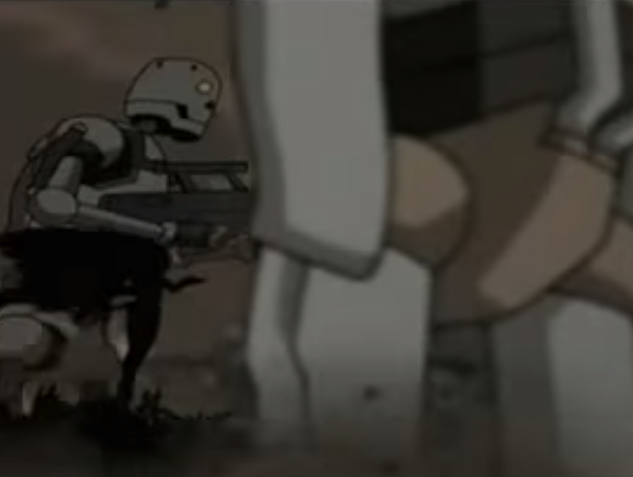
Beispiele
Filme:
Animatrix
Visuelle Effekte SoSe14
Folie 04 von 33

Slide 5
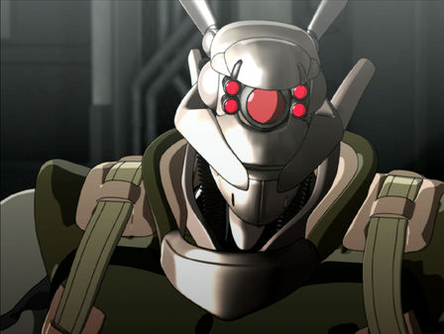
Beispiele
Filme:
Animatrix
Appleseed
Visuelle Effekte SoSe14
Folie 05 von 33

Slide 6
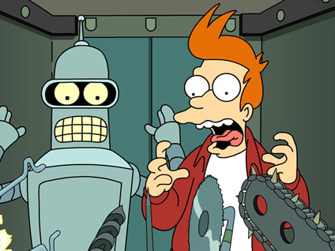
Beispiele
Filme:
Animatrix
Appleseed
Futurama
Visuelle Effekte SoSe14
Folie 06 von 33

Slide 7
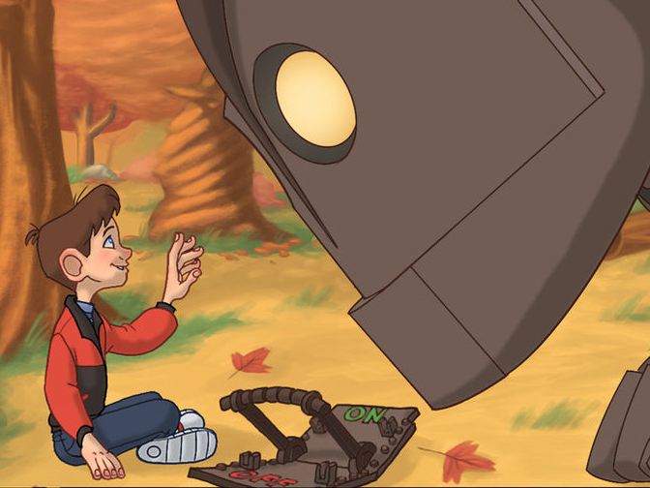
Beispiele
Filme:
Animatrix
Appleseed
Futurama
Der Gigant aus dem All
etc.
Visuelle Effekte SoSe14
Folie 07 von 33

Slide 8
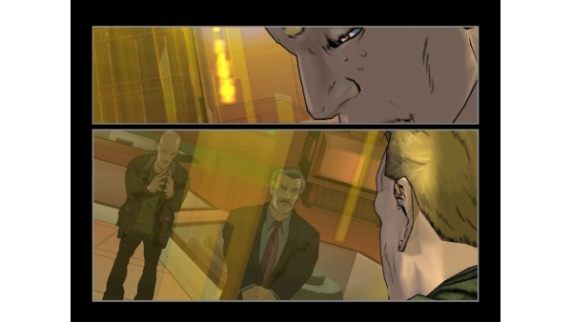
Beispiele
Spiele:
Ultimate Spider-Man
Visuelle Effekte SoSe14
Folie 08 von 33

Slide 9
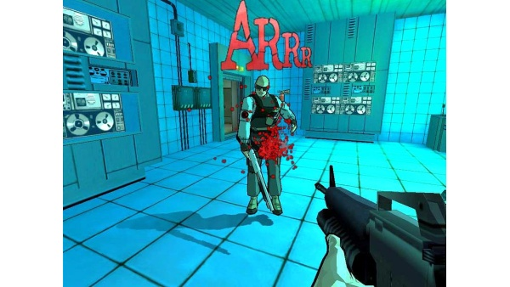
Beispiele
Spiele:
Ultimate Spider-Man
XIII
Visuelle Effekte SoSe14
Folie 09 von 33

Slide 10
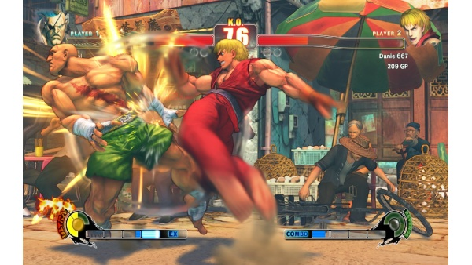
Beispiele
Spiele:
Ultimate Spider-Man
XIII
Street Fighter 4
Visuelle Effekte SoSe14
Folie 10 von 33

Slide 11
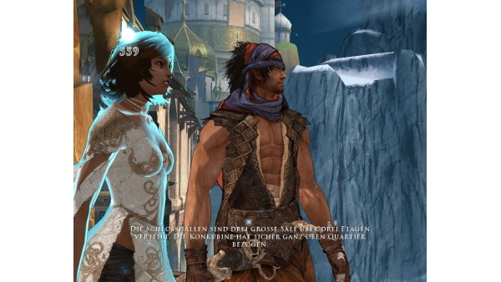
Beispiele
Spiele:
Ultimate Spider-Man
XIII
Street Fighter 4
Prince of Persia
Visuelle Effekte SoSe14
Folie 11 von 33

Slide 12
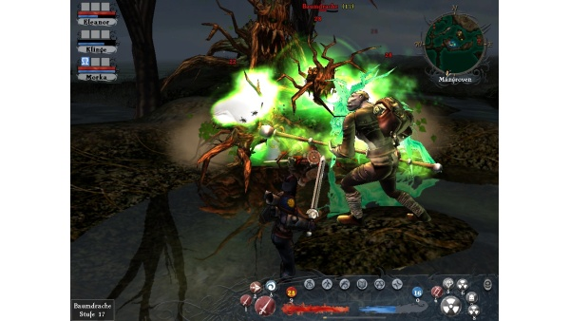
Beispiele
Spiele:
Ultimate Spider-Man
XIII
Street Fighter 4
Prince of Persia
Silverfall
Visuelle Effekte SoSe14
Folie 12 von 33

Slide 13
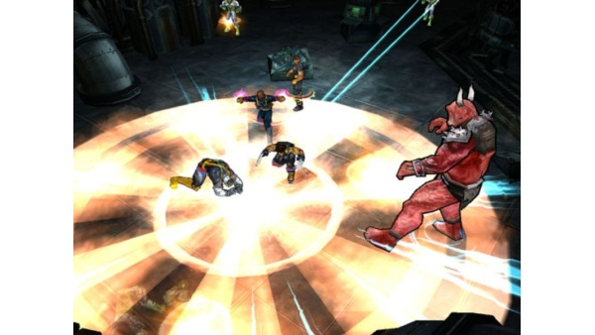
Beispiele
Spiele:
Ultimate Spider-Man
XIII
Street Fighter 4
Prince of Persia
Silverfall
X-Men Legends 2: Rise of Apocalypse
Visuelle Effekte SoSe14
Folie 13 von 33

Slide 14
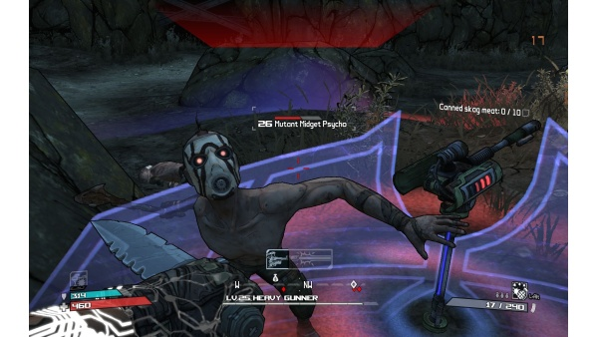
Beispiele
Spiele:
Ultimate Spider-Man
XIII
Street Fighter 4
Prince of Persia
Silverfall
X-Men Legends 2: Rise of Apocalypse
Borderlands
Visuelle Effekte SoSe14
Folie 14 von 33

Slide 15
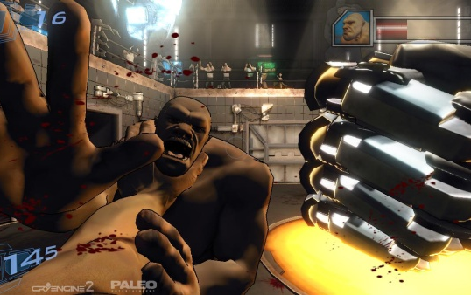
Beispiele
Spiele:
Ultimate Spider-Man
XIII
Street Fighter 4
Prince of Persia
Silverfall
X-Men Legends 2: Rise of Apocalypse
Borderlands
Merchants of Brooklyn
Visuelle Effekte SoSe14
Folie 15 von 33

Slide 16
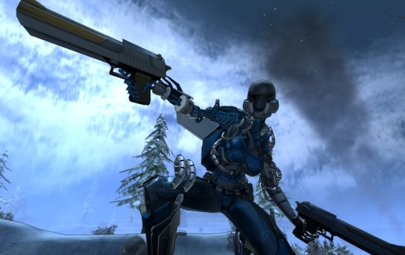
Beispiele
Spiele:
Ultimate Spider-Man
XIII
Street Fighter 4
Prince of Persia
Silverfall
X-Men Legends 2: Rise of Apocalypse
Borderlands
Merchants of Brooklyn
Champions Online
etc.
Visuelle Effekte SoSe14
Folie 16 von 33

Slide 17
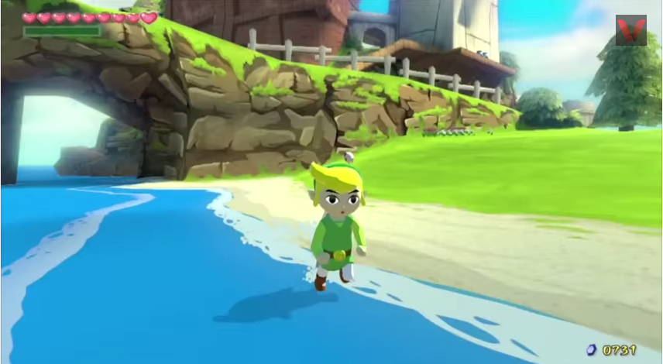
Beispiele
https://www.youtube.com/watch?v=J0icAaT8YoA
Visuelle Effekte SoSe14
Folie 17 von 33

Slide 18
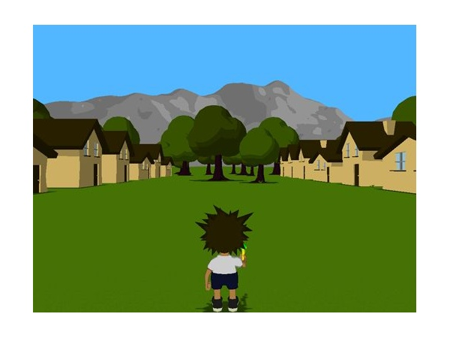
Technik
Schritt 1: Hier wurde die Szene bereits vom Cel-Shader schattiert. Nur die schwarzen Konturlinien fehlen noch.
Visuelle Effekte SoSe14
Folie 18 von 33

Slide 19
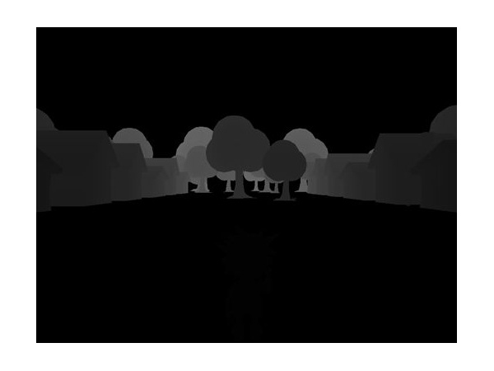
Technik
Schritt 1: Hier wurde die Szene bereits von Cel-Shader schattiert. Nur die schwarzen Konturlinien fehlen noch.
Schritt 2 : Die Tiefeninformationen werden in einer Textur temporär gespeichert. Je heller, desto weiter weg.
Visuelle Effekte SoSe14
Folie 19 von 33

Slide 20
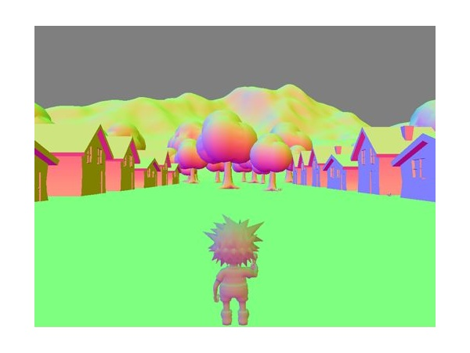
Technik
Schritt 1: Hier wurde die Szene bereits von Cel-Shader schattiert. Nur die schwarzen Konturlinien fehlen noch.
Schritt 2 : Die Tiefeninformationen werden in einer Textur temporär gespeichert. Je heller, desto weiter weg.
Schritt 3 : In einer weiteren Textur werden die sogenannten Normalenvektoren abgelegt, die die Ausrichtung der Objekte zur Lichtquelle speichern.
Visuelle Effekte SoSe14
Folie 20 von 33

Slide 21
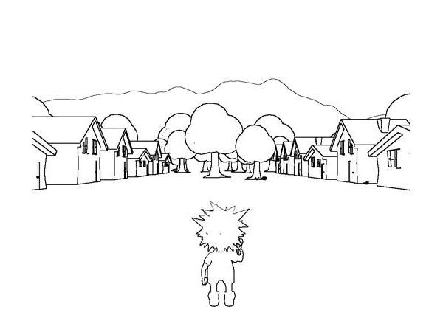
Technik
Schritt 1: Hier wurde die Szene bereits von Cel-Shader schattiert. Nur die schwarzen Konturlinien fehlen noch.
Schritt 2 : Die Tiefeninformationen werden in einer Textur temporär gespeichert. Je heller, desto weiter weg.
Schritt 3 : In einer weiteren Textur werden die sogenannten Normalenvektoren abgelegt, die die Ausrichtung der Objekte zur Lichtquelle speichern.
Schritt 4 : Aus den erstellten Texturen errechnet ein Shader-Programm die Umrandungen.
Visuelle Effekte SoSe14
Folie 21 von 33

Slide 22
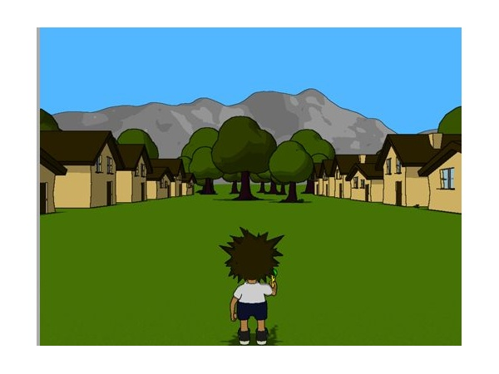
Technik
Schritt 1: Hier wurde die Szene bereits von Cel-Shader schattiert. Nur die schwarzen Konturlinien fehlen noch.
Schritt 2 : Die Tiefeninformationen werden in einer Textur temporär gespeichert. Je heller, desto weiter weg.
Schritt 3 : In einer weiteren Textur werden die sogenannten Normalenvektoren abgelegt, die die Ausrichtung der Objekte zur Lichtquelle speichern.
Schritt 4 : Aus den erstellten Texturen errechnet ein Shader-Programm die Umrandungen.
Fertig : Zum Schluss wird das Ausgangsbild mit den anderen Hilfstexturen verrechnet.
Visuelle Effekte SoSe14
Folie 22 von 33

Slide 23
Technik
+
=
+
=
Visuelle Effekte SoSe14
Folie 23 von 33

Slide 24
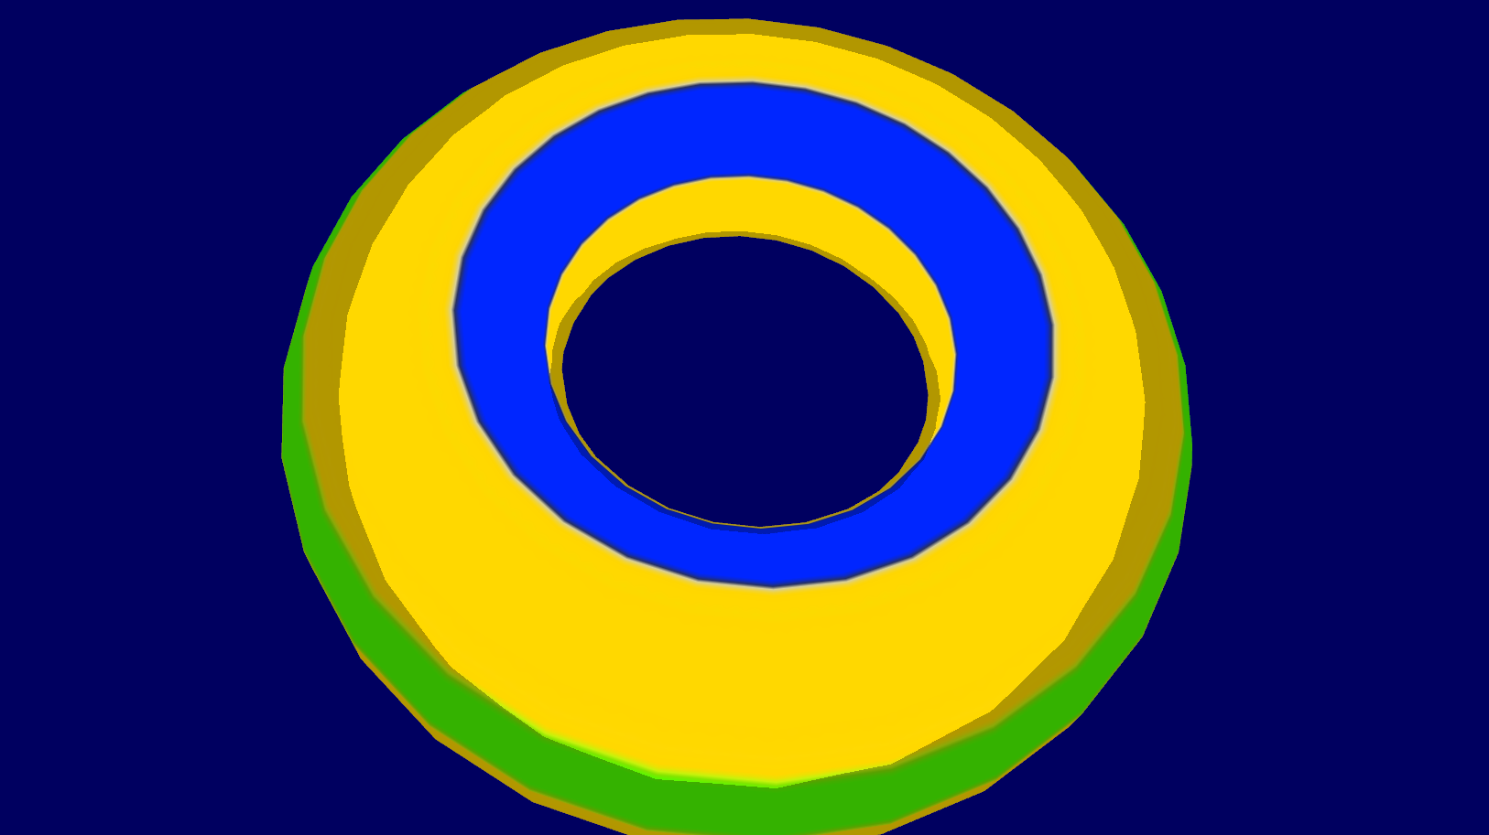
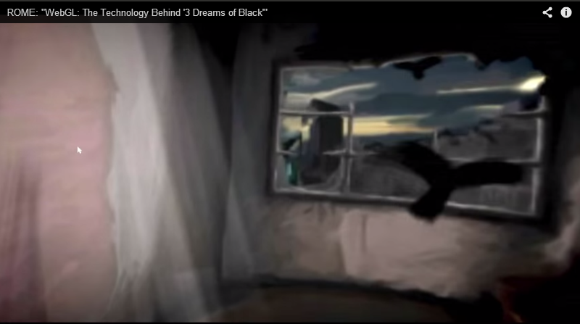
Umsetzung
http://www.neocomputer.org/projects/donut/donut_c.html
Visuelle Effekte SoSe14
Folie 24 von 33

Slide 25
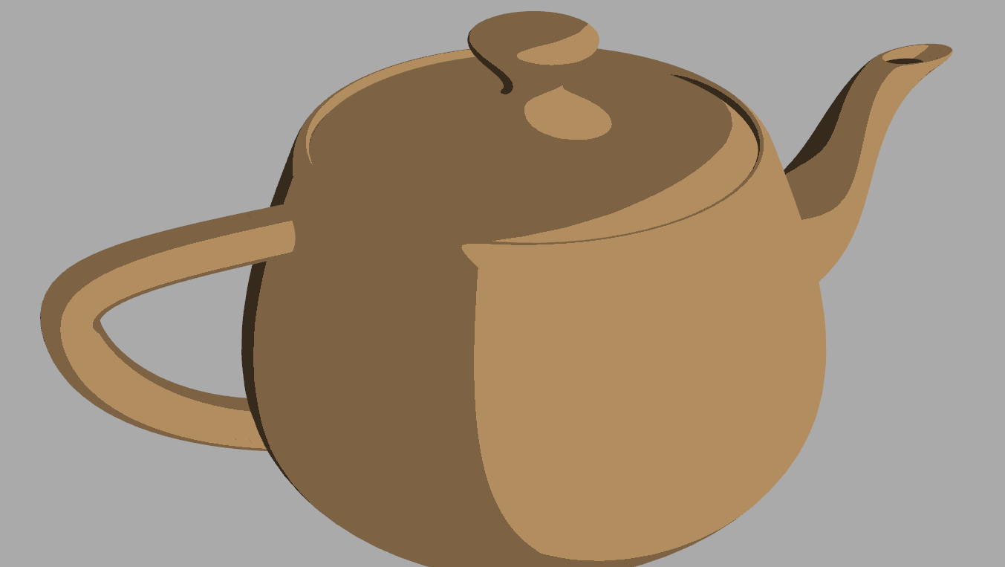
Umsetzung
http://www.realtimerendering.com/erich/udacity/exercises/unit3_toon_solution3.html
Visuelle Effekte SoSe14
Folie 25 von 33

Slide 26
Umsetzung
http://www.ro.me/tech/
Visuelle Effekte SoSe14
Folie 26 von 33

Slide 27
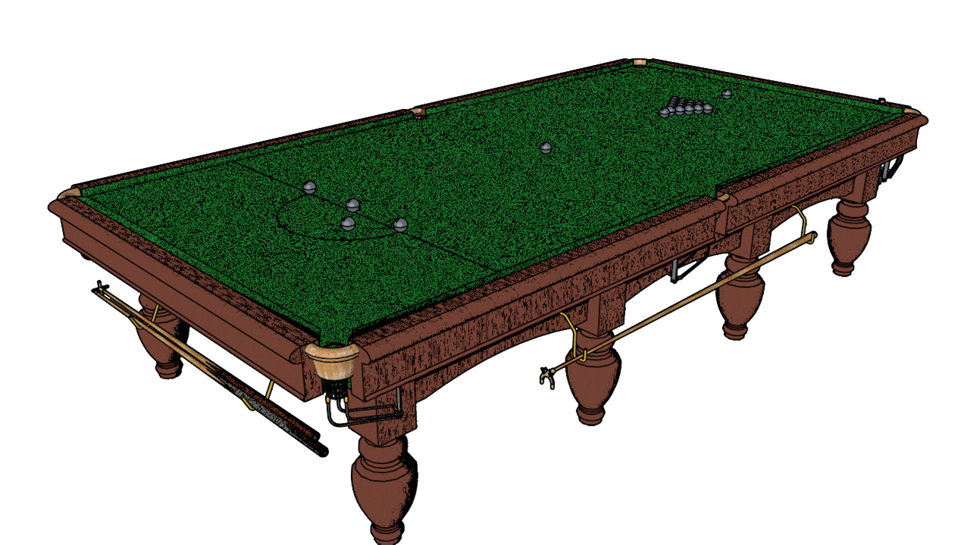
Vorhaben
Schritt 1: Verständnis zu existierender Umsetzung aufbauen
Schritt 2: Verbesserungsmöglichkeiten sichten und Anpassungsbedarf an Monster-Pool
feststellen.
Schritt 3: Eigene Implementierung
umsetzen. Dabei Flexibilität
durch Anpassunsmöglichkeiten
zur Laufzeit schaffen und wie
nachfolgend aufgezeigt erweitern.
(siehe nächste Folie)
Visuelle Effekte SoSe14
Folie 27 von 33

Slide 28
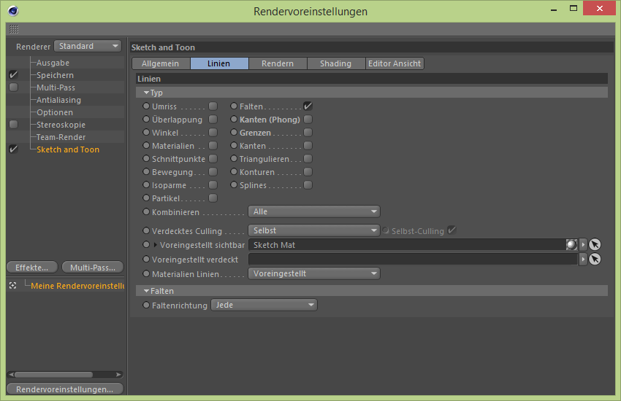
Vorhaben
Erweiterungsmöglichkeit 1:
Linien bzw. Konturen auf unterschiedliche Weisen berechnen und/oder darstellen.
Visuelle Effekte SoSe14
Folie 28 von 33

Slide 29
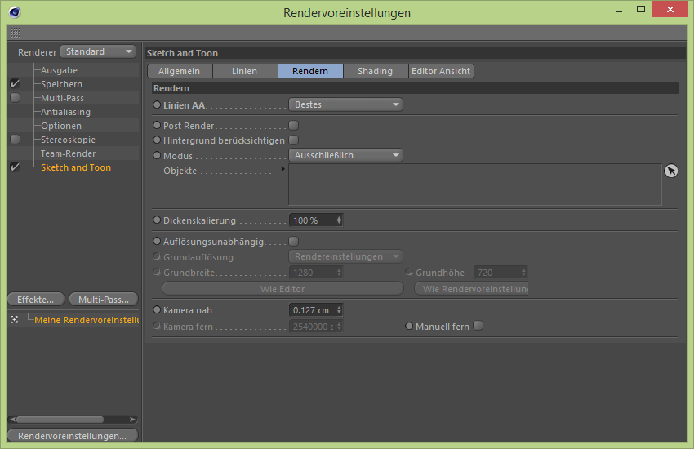
Vorhaben
Erweiterungsmöglichkeit 1:
Linien bzw. Konturen auf unterschiedliche Weisen berechnen und/oder darstellen.
Erweiterungsmöglichkeit 2:
Über Mask-Passes nur spezifische
Bereiche oder Objekte vom Cel-Shader
bearbeiten lassen.
Visuelle Effekte SoSe14
Folie 29 von 33

Slide 30
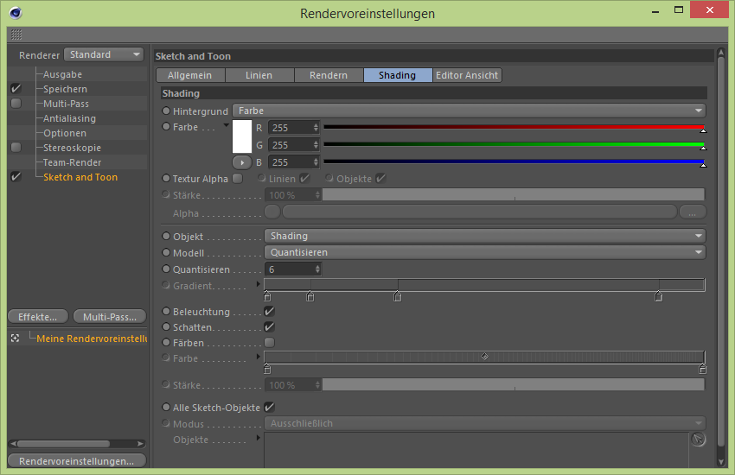
Vorhaben
Erweiterungsmöglichkeit 1:
Linien bzw. Konturen auf unterschiedliche Weisen berechnen und/oder darstellen.
Erweiterungsmöglichkeit 2:
Über Mask-Passes nur spezifische
Bereiche oder Objekte vom Cel-Shader
bearbeiten lassen.
Erweiterungsmöglichkeit 2:
Manipulationsmöglichkeiten für
Shading zur Verfügung stellen.
Visuelle Effekte SoSe14
Folie 30 von 33

Slide 31
Vorhaben
Vorteile für Projekt Monster-Pool:
Bewusste Entfernung von fotorealistischen Ansprüchen.
Reduktion des zeitlichen Aufwands bei der Asset-Erstellung durch (weitestgehend) Verzicht auf Texturen.
Reduktion der Datenrate (besonders für Web-Anwendung vorteilhaft).
Performance-Gewinn durch die reduzierte Schattierung im Gegensatz zum Per-Pixel-Lighting.
Visuelle Effekte SoSe14
Folie 31 von 33

Slide 32
Quellen & Weiterführendes
Beispiele:
http://www.gamestar.de/specials/spiele/2310172/cel_shading_spiele_p2.html
http://www.gamestar.de/specials/spiele/2310172/cel_shading_spiele_p3.html
http://www.gamestar.de/specials/spiele/2310172/cel_shading_spiele_p4.html
http://www.gamestar.de/specials/spiele/2310172/cel_shading_spiele_p5.html
http://www.gamestar.de/specials/spiele/2310172/cel_shading_spiele_p6.html
http://www.gamestar.de/specials/spiele/2310172/cel_shading_spiele_p7.html
http://www.gamestar.de/specials/spiele/2310172/cel_shading_spiele_p8.html
http://www.gamestar.de/specials/spiele/2310172/cel_shading_spiele_p9.html
http://www.gamestar.de/specials/spiele/2310172/cel_shading_spiele_p10.html
http://www.gamestar.de/specials/spiele/2310172/cel_shading_spiele_p11.html
https://www.youtube.com/watch?v=J0icAaT8YoA
Visuelle Effekte SoSe14
Folie 32 von 33

Slide 33
Quellen & Weiterführendes
Einführendes:
http://www.gamestar.de/specials/spiele/2310172/cel_shading_spiele.html
http://de.wikipedia.org/wiki/Cel_Shading
Weiterführendes:
http://learningthreejs.com/data/THREEx/docs/THREEx.CelShader.html
http://www.neocomputer.org/projects/donut/
http://www.realtimerendering.com/erich/udacity/exercises/unit3_toon_solution3.html
Visuelle Effekte SoSe14
Folie 33 von 33

